Slide 1
RÉGIMEN DE COMPRAS Y CONTRATACIONES DE BIENES Y SERVICIOS GOBIERNO DE SAN JUAN
MÓDULO I: INTRODUCCIÓN
ASPECTOS GENERALES DEL RÉGIMEN DE CONTRATACIONES DEL ESTADO

Slide 2
MARCO LEGAL CONTRATACIONES DEL ESTADO
Las actividades del estado se desarrollan bajo un marco regulatorio establecido en las Leyes, Decretos, Resoluciones, Circulares, etc.
Las normas de compras y contrataciones conviven con un conjunto de normas que regulan la actividad del estado, como :
Ley de Ministerios
Ley de Procedimiento Administrativo
Ley de Ética Pública, responsabilidad de los funcionarios.
Ley 55 I en su parte vigente.
https://compraspublicas.sanjuan.gob.ar

Slide 3
SISTEMA PROVINCIAL DE CONTRATACIONES DEL ESTADO
NORMAS:
LEY N° 2000-A - 22/04/20
D.Reglam. N° 0004/20 - Publicación: 27/07/20 (VIGENCIA)
Decreto N°2149 MHF-2022. Pliego Único General.
MODIFICACIONES LEY:
Ley N° 2030-A (Sustituye el Artículo 40 Implementación gradual de los procesos, el Poder Ejecutivo determina el momento)
Ley N° 2121-A (Sustituye el Artículo 4 de la Ley “Ámbito de aplicación”)
MODIFICACIONES D.R.:
D.R. 0006/20 Sustituye el art 62,65 y 155 e incorpora el art. 156
ÓRGANOS:
Oficina Central de Contrataciones (OCC)
Unidades Operativas de Contrataciones (UOC)
SISTEMA INFORMÁTICO: SIIF

Slide 4
COMPRAS PÚBLICAS
Las compras públicas son las operaciones de adquisición de bienes y contratación de servicios realizados por el Estado, para cumplir con los objetivos que la sociedad le ha encomendado.
Características fundamentales de los procesos de compras:
Tener autorización previa, realizada por un agente autorizado para ello.
Marco legal vigente.
Proveedores registrados en el RUPE.
Tener partida presupuestaria suficiente.
Integrar el Plan Anual de Contrataciones PAC.
LEY 2000 A

Slide 5
FASES DEL PROCEDIMIENTO DE COMPRAS
SOLICITUD DEL GASTO /ESPECIFICACIONES TÉCNICAS
PRESUPUESTO OFICIAL
SELECCIÓN DEL PROCEDIMIENTO
CONFECCIÓN DE LOS PLIEGOS
PREVIA
ACTO ADMINISTRATIVO. DE APROBACIÓN
INICIACIÓN DE LA PUBLICACIÓN PORTAL DE COMPRAS PÚBLICAS
APERTURA
EVALUACIÓN DE LAS OFERTAS
PRE-CONTRACTUAL
ACTO ADMINISTRATIVO DE ADJUDICACIÓN / CELEBRACIÓN DEL CONTRATO
PUBLICACIÓN PORTAL / NOTIFICACIÓN Y ORDEN DE PROVISIÓN
EJECUCIÓN DEL CONTRATO
RECEPCIÓN FINAL Y PAGO
CONTRACTUAL
LEY 2000 A

Slide 6
OBJETO DE LA LEY 2000 A
ESTABLECER EL SISTEMA DE CONTRATACIONES DEL ESTADO
ÓRGANOS DEL SISTEMA - ART. 5 LEY 2000-A
OFICINA CENTRAL DE CONTRATACIONES
Órgano Rector
COMPETENCIAS
ART. 6 LEY 2000-A
UNIDADES OPERATIVAS DE CONTRATACIONES
Realizan la Gestión de las contrataciones
LEY 2000 A

Slide 7
FUNCIONES DE LA OCC
1
Coordinar el funcionamiento de las UOC.
6
Asesorar al Gobierno Provincial en las políticas de compra.
2
Dictar Normas y Procedimientos del sistema de compras y contrataciones
7
Asesorar a las UOC en aspectos legales y administrativos.
8
Administrar el RUPE y el Registro de Beneficiarios especiales.
3
Administrar y difundir un sistema de precios de referencia.
9
4
Administrar el Catálogo de bienes y servicios del SIIF.
Requerir el Plan Anual de Contrataciones.
10
Administrar el Sistema de carga de combustible
5
Organizar las contrataciones de productos estandarizados, con entregas parciales e imputación a los distintos organismos que los requieran.
11
Informar a los organismos de control interno las gestiones cuando estime necesaria la verificación.
LEY 2000A

Slide 8
FINALIDAD DE LA LEY
Regular, controlar y coordinar la adquisición de bienes y servicios necesarios para el cumplimiento de las funciones del Estado.
Tiene como fundamento la centralización de las políticas y normas, y la descentralización operativa.
LEY 2000 A

Slide 9
ÁMBITO DE APLICACIÓN DE LA LEY
ART 4 (antes de ser modificada)
ART 4 (Modif. Ley 2030 A)
ADMINISTRACIÓN CENTRAL
ORGANISMOS DESCENTRALIZADOS
ORGANISMOS AUTÁRQUICOS
PODER LEGISLATIVO
PODER JUDICIAL
ORGANISMOS DE LA CONSTITUCIÓN
FONDOS FIDUCIARIOS
EMPRESAS Y SOCIEDADES EN LA QUE EL ESTADO SEA PARTE Y NO TENGAN UN RÉGIMEN PROPIO
ADMINISTRACIÓN CENTRAL
ORGANISMOS DESCENTRALIZADOS
ORGANISMOS AUTÁRQUICOS
ORGANISMOS DE LA CONSTITUCIÓN
NOTA: Para el Poder Judicial, Poder Legislativo, Fondos Fiduciarios, Empresas y Sociedades en las que el Estado forme parte, sólo le son aplicables las disposiciones de esta ley cuando así se disponga en los instrumentos administrativos pertinentes emanados de esos Poderes u organismos
www.compras.sanjuan.gob.ar

Slide 10
LEY 2000 A - INSTRUMENTOS DEL SISTEMA
1
PLAN ANUAL DE CONTRATACIONES
Tiene por objeto planificar la adquisición de bienes y servicios que cada unidad ejecutora de programas estima contratar durante el ejercicio presupuestario ajustado a la naturaleza de sus actividades y los créditos asignados en la Ley de Presupuesto. Se eleva a la Oficina Central de Contrataciones simultáneamente con el anteproyecto de presupuesto, a través del sistema, medios y formatos que fije el Órgano Rector.
Resolución 023 OCC/2020: Procedimiento de presentación
LEY 2000 A

Slide 11
2
CATÁLOGO DE BIENES Y SERVICIOS
Tiene por finalidad establecer criterios uniformes y homogéneos para la identificación de los bienes y servicios. Contiene los bienes y servicios que puedan ser contratados, y deben estar clasificados, denominados y codificados de manera uniforme, conforme lo establezca el Órgano Rector. El catálogo de bienes y servicios vigente es de uso obligatorio en todos los procedimientos de selección.
Sistema de Administración de Bienes del SIIF- Módulo Conceptos del gasto
3
REGISTRO ÚNICO PROVEEDORES DEL ESTADO
Tiene por finalidad registrar las personas humanas y jurídicas que deseen contratar con el Sector Público Provincial No Financiero, mediante la exigencia de requisitos de capacidad, solvencia, idoneidad y responsabilidad.
Módulo de Destinatarios/Proveedores del SIIF - Decreto Provincial N° 0941 MHF-2020
LEY 2000 A

Slide 12
4
REGISTRO DE TRANSACCIONES
Consiste en una base de datos, archivo que permite acumular información sobre la demanda de bienes y servicios por parte de los distintos organismos del Sector Público No Financiero, las transacciones que se realicen en relación al plan anual, su evolución, seguimiento y control.
SIIF - Decreto Provincial N° 0002/05-I.-Establece el Sistema de registración
5
PRECIOS DE REFERENCIA
Consiste en la determinación de un valor referencial obtenido mediante relevamientos de mercados, que se proporciona al organismo contratante para la evaluación de las ofertas de una contratación puntual y determinada.
Resolución N°006 OCC-2020 (o norma que la modifique y/o reemplace en un futuro). – Precios establecidos por organismos nacionales y/o Provinciales, precios de mercado o plaza o fundamentar otro precio de referencia.
LEY 2000 A

Slide 13
En caso de ser un contrato excluido:
Expresado en el Dictamen Legal.
No es de aplicación el Artículo 12 autorizaciones por monto.
Indicar marco legal y procedimiento aplicable.
Ejemplo: Servicio de Adicionales que presta la Policía de San Juan.
Contrato excluido de la Ley 2000 A artículo 8 apartado 3). Es de aplicación la Ley 328 R y DR 1964-R 1987, junto con las normas de procedimiento administrativo y de ejecución del gasto.
CONTRATOS COMPRENDIDOS (Articulo 7 de la Ley):
Adquisición de Bienes y servicios
Ventas y Concesiones
Contratos no excluidos expresamente
CONTRATOS EXCLUIDOS (Articulo 8 de la Ley)
Los de empleo público
Los gastos con Caja Chica
Los servicios o de obras en el marco de regímenes especiales
Los celebrados con Estados extranjeros
Los financiados con recursos provenientes de estados extranjeros
Los celebrados con empresas o sociedades del Estado
Los comprendidos en operaciones de crédito público
Los de Obra Pública en el marco de la Ley 128 A
www.compras.sanjuan.gob.ar

Slide 14
CAPÍTULO 2
PROCEDIMIENTOS DE SELECCIÓN:
Generales:
Licitación Pública
Subasta electrónica (no por ahora)
Remate Público (venta bs del estado)
De excepción:
Compulsa Abreviada
Contratación directa:
Por monto
Por naturaleza (equivalente art 69 Ley de contabilidad)
MODALIDADES DE CONTRATACIÓN:
Iniciativa privada
Llave en mano
Orden de compra abierta
Orden de compra cerrada
Consolidada
Convenio Marco
Concurso de Proyectos
Concesión de Servicio Público
Concesión de Uso de Bienes del Dominio Público
LEY 2000A

Slide 15
ASPECTOS A TENER EN CUENTA PARA LA ELECCIÓN DEL PROCEDIMIENTO
Tipo de bienes o servicios
FORMALIDADES DE LAS ACTUACIONES
(Artículo 11 de la Ley):
Debe dictarse Acto Administrativo:
Autorización y Aprobación
La convocatoria
Pliego Particular y Espec. Técnicas
Adjudicación :
1) Adjudicación
2) Aprobación de contrato.
Monto estimado de contrato
(presupuesto oficial)
AUTORIZACIÓN
AUTORIDAD COMPETENTE
Valor índice
ACTO ADMINISTRATIVO
LEY 2000A

Slide 16
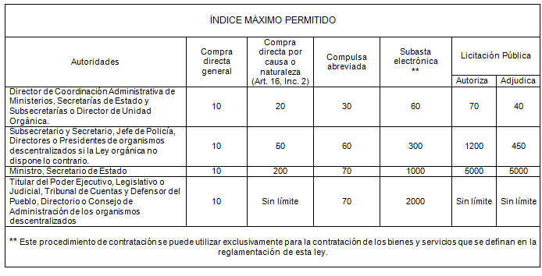
AUTORIDAD COMPETENTE PARA AUTORIZAR Y APROBAR

Slide 17
COMO SE FIJA EL VALOR ÍNDICE
La Ley anual de Presupuesto fija el valor índice (1). Para el ejercicio 2021 según el Art 36, de Ley Año 2021 es de $15.000.
FACULTADES PARA REALIZAR EXCEPCIONES:
Autoriza al Poder Ejecutivo a adecuar el valor índice, cuando circunstancias justificadas lo requieran. (Ej: Decreto 721/21 que modifique el valor índice establecido en la ley de presupuesto)
Faculta a las máximas autoridades de cada poder a modificar los índices máximos permitidos por esta ley, por procedimiento y por autoridad, y a establecer escalas diferenciadas por tipos de bienes y servicios. (Ej: Decreto N°0393/21.-Se incrementa el monto de las compras directas art 16 apartado 1) hasta el índice 150) o Decreto N 0128/21.-Se dispone, la modificación del índice máximo permitido para el procedimiento de Compra Directa art 16 apartado 2) por causa o naturaleza de "200" a " sin límite“
Esta modificación es de carácter restrictivo, cuando las circunstancias y la naturaleza de las operaciones así lo requieran, debidamente fundada y justificada, para cada situación.
www.compras.sanjuan.gob.ar

Slide 18
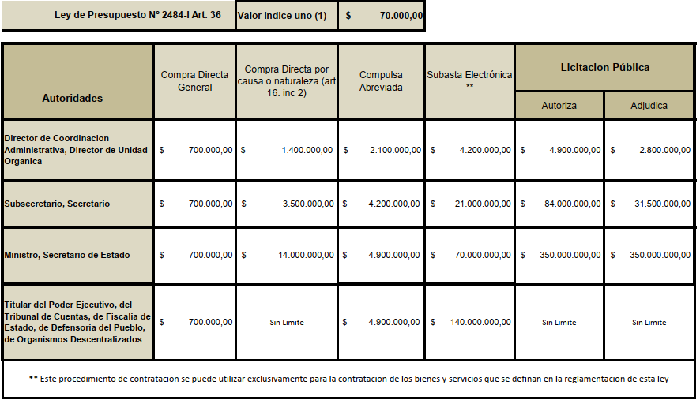
AUTORIDAD COMPETENTE:
CUADRO DE ÍNDICES MÁXIMOS SEGÚN EL TIPO DE PROCEDIMIENTO DE SELECCIÓN
Surge de multiplicar el valor índice, por las unidades indicadas en el Artículo 12 de la Ley
Expresado en Pesos $

Slide 19
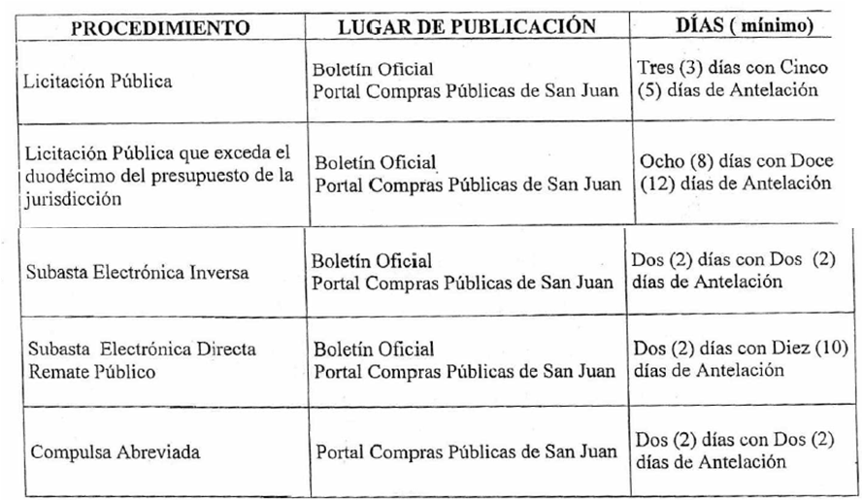
PUBLICIDAD DE LAS COMPRAS PÚBLICAS
Art 19 Ley 2000 A – Boletín Oficial y otros medios que fije DR.
Art 16 DR 0004-2020 – Boletín Oficial y Portal de Compras Públicas

Slide 20
ANÁLISIS COMPARATIVO CON LA LEY ANTERIOR
LEY 55- I | LEY 2000 A
PUBLICACIONES
Boletín Oficial | Boletín Oficial
Diario Local | Portal de compras públicas: https://compraspublicas.sanjuan.gob.ar/
COMUNICACIONES
Medios Manuales | Electrónicas - mail declarado RUPE (Ley 1483 A- D.R. 00104-2019)
 | Portal de compras públicas

Slide 21
Continuamos
www.compras.sanjuan.gob.ar

